Slide 1
Графический проект
Григина Ульяна, 10-1

Slide 2
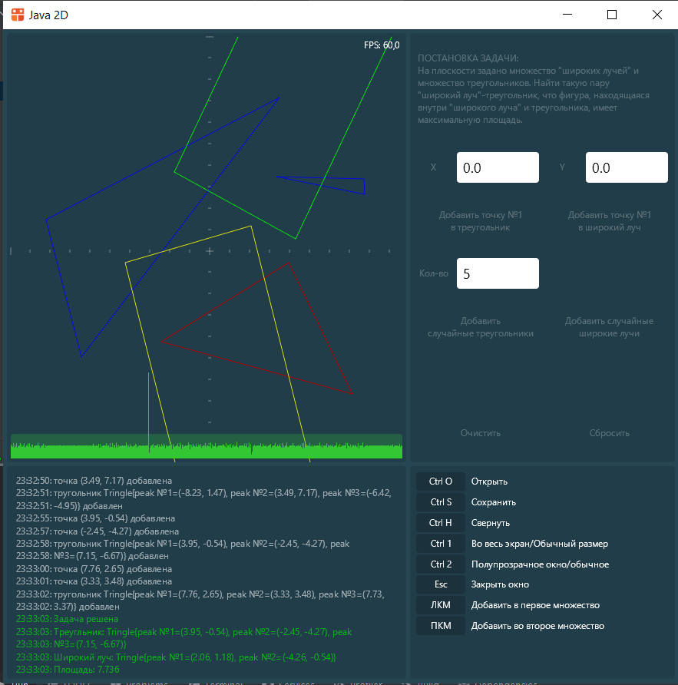
Постановка задачи
На плоскости задано множество "широких лучей" и множество треугольников. Найти такую пару "широкий луч"-треугольник, что фигура, находящаяся внутри "широкого луча" и треугольника, имеет максимальную площадь. В качестве ответа: выделить найденные "широкий луч" и треугольник.

Slide 3
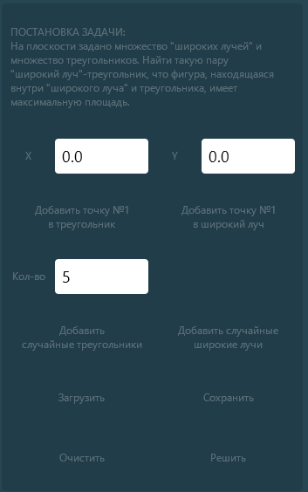
Элементы управления
Добавление треугольника
Добавление широкого луча
Добавление случайных треугольников
Добавление случайных широких лучей

Slide 4
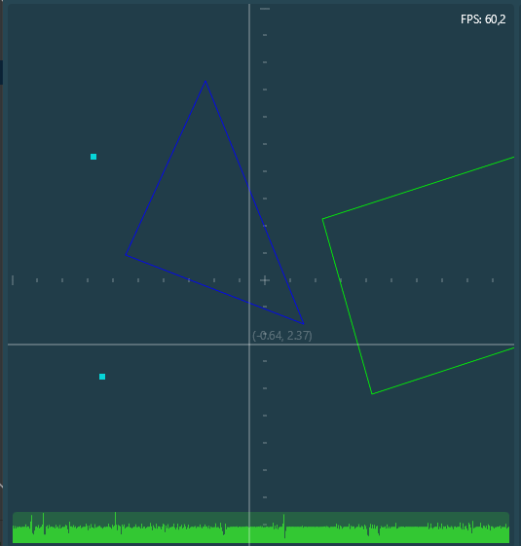
Добавление мышью
ПКМ – добавляет точку треугольника
ЛКМ – добавляет точку широкого луча
(точки на рисунке – незаконченный треугольник)

Slide 5
Структуры данных
/** * Класс задачи */ @JsonTypeInfo(use = JsonTypeInfo.Id.CLASS, property = "@class") public class Task { /** * коэффициент колёсика мыши */ private static final float WHEEL_SENSITIVE = 0.001f; /** * Вещественная система координат задачи */ @Getter private final CoordinateSystem2d ownCS; /** * Список треугольников */ @Getter private final ArrayList<Triangle> triangles; /** * Список широких лучей */ @Getter private final ArrayList<Beam> beams; /** * Индекс искомого треугольника */ @Getter private int indexTriangle; /** * Индекс искомого широкого луча */ @Getter private int indexBeam; /** * Искомая площадь */ @Getter private double maxS;
** * Класс треугольника */ public class Triangle { /** * Координаты вершин треугольника */ public final ArrayList<Vector2d> peaks; /** * Площать треугольника */ public final double S;
/** * класс широкого луча */ public class Beam { /** * Координаты вершин */ public final ArrayList<Vector2d> peaks;

Slide 6
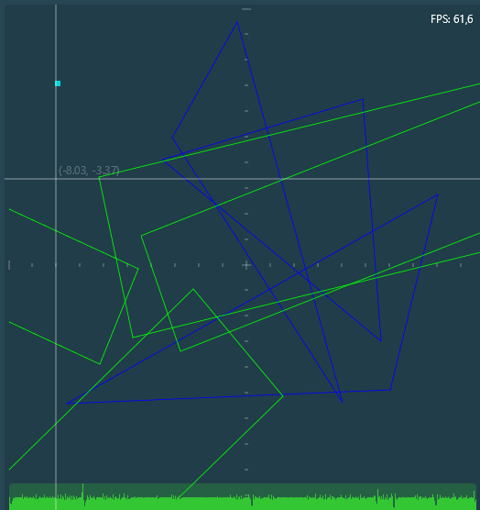
Рисование
canvas.drawLine()
canvas.drawPoint()

Slide 7
Решение задачи
/** * Решить задачу */ public void solve() { // очищаем предыдущий ответ cancel(); for (int i = 0; i < triangles.size(); ++i) { for (int j = 0; j < beams.size(); ++j) { double S = get_S_OfCross(triangles.get(i), beams.get(j)); if (S > maxS) { maxS = S; indexTriangle = i; indexBeam = j; } } } // задача решена solved = true; }
/** * Получить примерную площадь пересечения треугольника и широкого луча * @param t треугольник * @param b широкий луч * @return примерная площадь */ private double get_S_OfCross(Triangle t, Beam b) { int n = 100000; int cnt = 0; for (int i = 0; i < n; ++i) { Vector2d pos = ownCS.getRandomCoords(); if (t.isInside(pos) && b.isInside(pos)) ++cnt; } return ownCS.getSize().x * ownCS.getSize().y / n * cnt; }

Slide 8
Спасибо за внимание!

